Slide 1
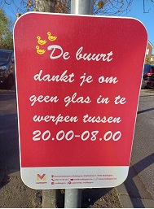
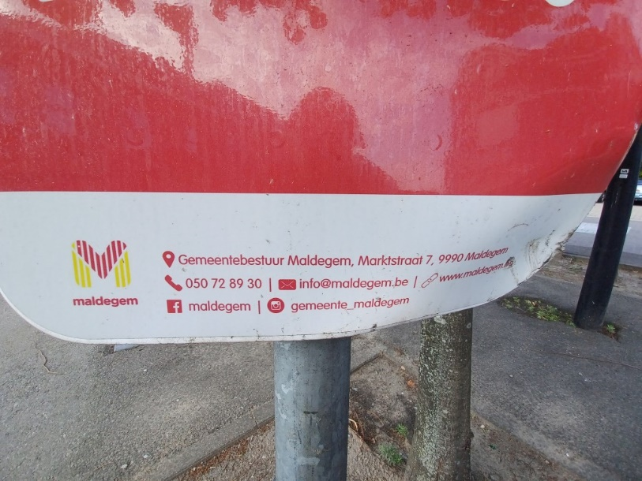
1
Vraag 1: Hoeveel keer komt de hoofdletter ‘M’ voor op het bord nabij de glasbak?
M.A.: minder dan 1 – 2 – 3 – 4 – 5 – 6 – 7 – 8 – 9. (Je hoeft niet te zoeken op of aan de glasbak).
Bord met “De Buurt” : 1x logo Maldegem ; 2x Maldegem ; 1 x Marktstraat = 4
Bord “10000stappen”: 2 zijden = 2x VLAAMS ;
2 x GEMEENTEHUIS ; 2 x Logo Maldegem ; 2x MIN = 8x

Slide 2
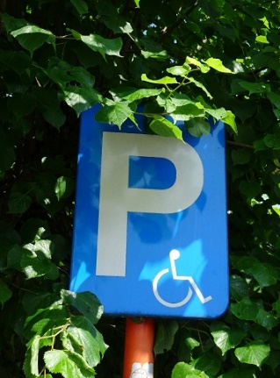
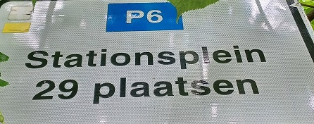
1
Vervolg antwoorden vraag 1
Nabij de glasbak zag je ook volgende borden : op beide borden was er geen hoofdletter ‘M’ = minder dan 1
ANTWOORDEN VRAAG 1 : minder dan 1 – 4 – 8

Slide 3
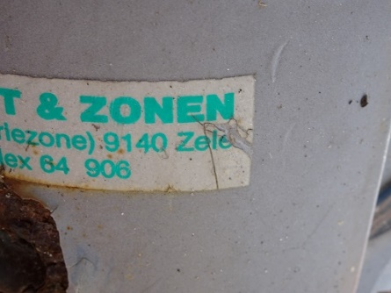
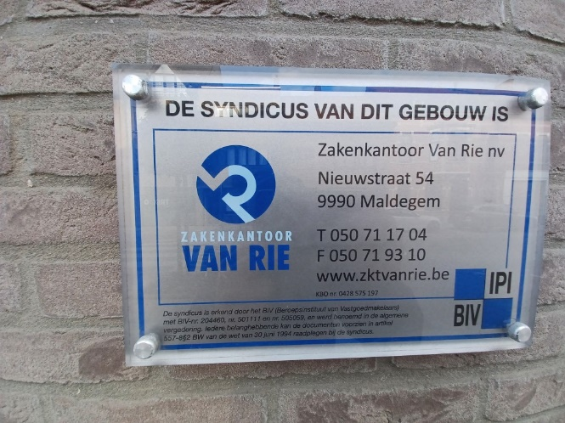
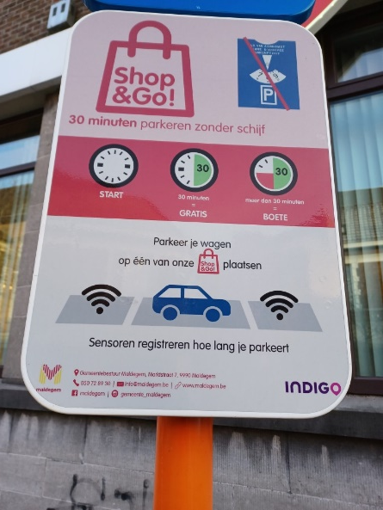
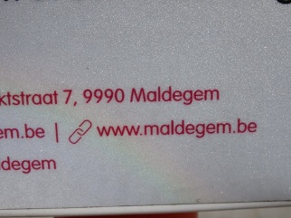
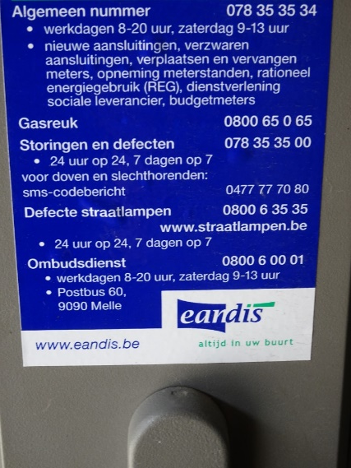
2
Vraag 2: Hoeveel kwadraatgetallen bekom je, als je uit een gevonden postcode het eerste cijfer vermenigvuldigt met het derde cijfer van diezelfde gevonden postcode?
K.U.: minder dan 3 – 3 – 4 – 5 – meer dan 5.
2 lichtpalen met de oude postcode van Zele : 2x 9140 = 9x4 = 36 =
2 kwadraatgetallen
bordje met “VAN RIE”
1x postcode 9990 = 9x9 = 81 =
1 kwadraatgetal
2 Borden met ‘Shop & G0! : 2x postcode 9990 =
9x 9 = 81 = 2 kwadraatgetallen
Bordje met “eandis” = 1x 9090 = 9x9 = 81 = 1 kwadraatgetal
ANTWOORDEN VRAAG 2 : meer dan 5

Slide 4
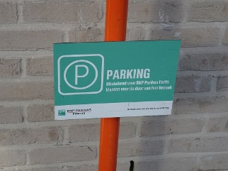
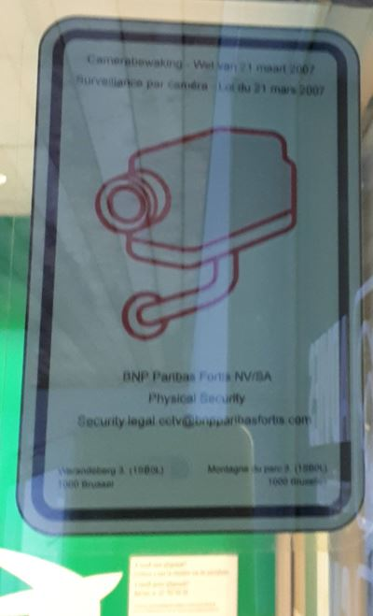
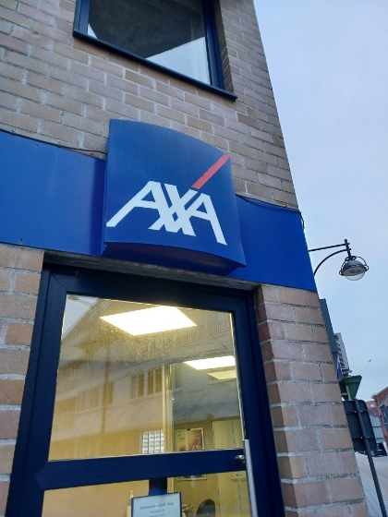
3
Vraag 3 : Hoeveel keer komt, van links naar rechts geschreven en op dezelfde lijnhoogte, de naam “BNP PARIBAS FORTIS” voor in de onmiddellijke omgeving van de financiële instelling?
M.A.: minder dan 1x – 1x – 2x – 3x – 4x – 5x – 6x – 7x – 8x – 9x.
Op uithangbord 1x “BNP PARIBAS FORTIS”
7 parkingbordjes: met op dezelfde lijnhoogte
“BNP PARIBAS FORTIS” = 7x
Vastgekleefd tegen glas
Zie regl. 20
BNP Paribas Fortis = 1x
AXA – bank geen bordje met
“BNP PARIBAS FORTIS” = minder dan 1x
De financiële instelling Fintro (Stationsstraat) verhuisde in december naar een nieuwe locatie – GEEN strafpunten.
ANTWOORDEN VRAAG 3 : minder dan 1x – 9x

Slide 5
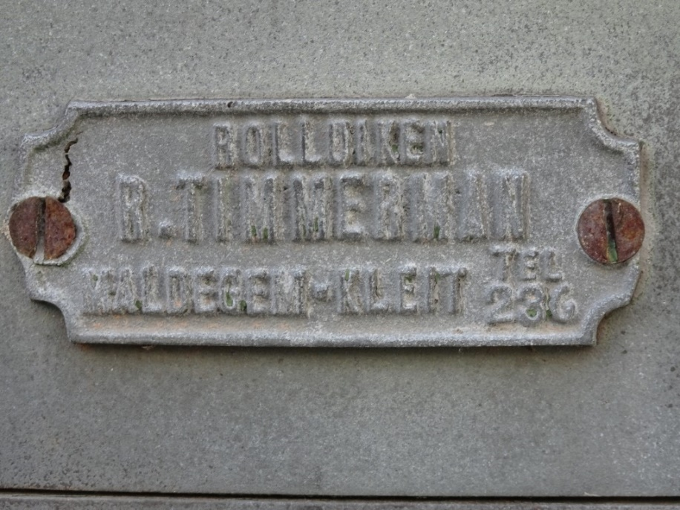
4
Vraag 4 : Wat is de familienaam van een vakman die rolluiken maakt of maakte en een telefoonnummer heeft of had met slechts drie cijfers?
K.U.: Winsol – Elst – Temmerman – Timmerman – Ryckaert.
Dit was een afschrijvertje
ANTWOORD VRAAG 4 : TIMMERMAN

Slide 6
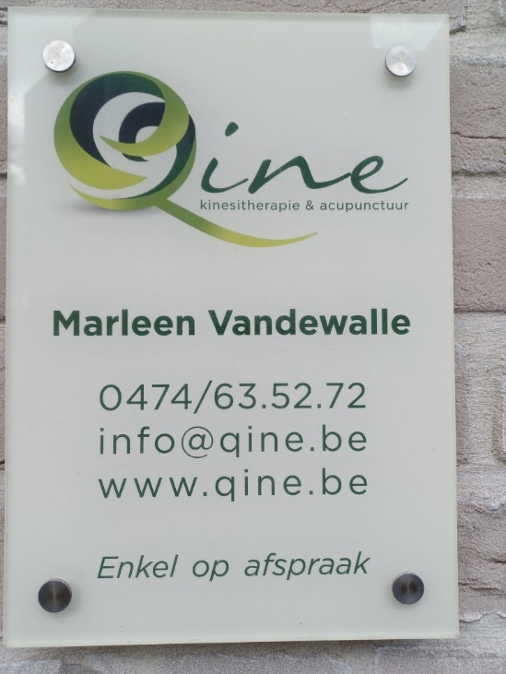
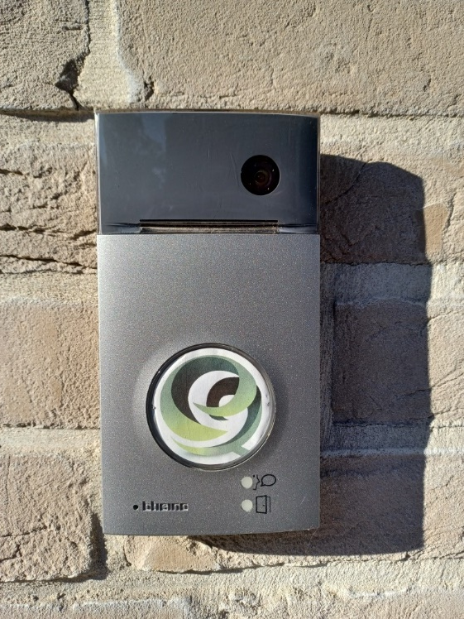
5
Vraag 5 : A) Hoeveel keer komt de letter ‘Q’ voor op de gevel van het gebouw in de Stationsstraat waar de toegang is waar de kinesiste haar werk uitvoert?
B) Wat is de naam van de geneeswijze waarbij op bepaalde plaatsen in het lichaam naalden worden gestoken? Noteer in hoofdletters “deze geneeswijze”.
Aangebracht op vensterramen = 3x ‘Q’
Aangebracht op infobordje = 3 x ‘Q’
ANTWOORD VRAAG 5A) : 6
ANTWOORD VRAAG 5B) : acupunctuur
Noteer in hoofdletters : “DEZE GENEESWIJZE”
Deze op de deurbel telde niet mee (reglement 11)

Slide 7
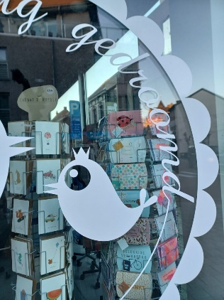
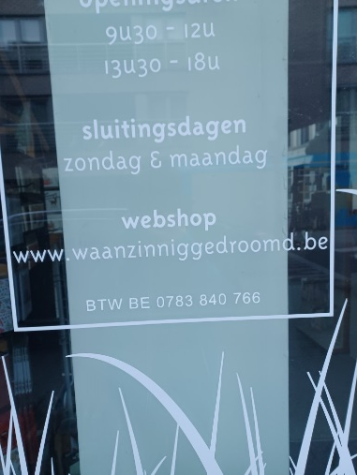
6
Vraag 6 : Hoeveel maal komt de naam van het zuivelproduct ‘room’ verborgen voor op een uitstalraam van bovenbedoelde winkel?
M.A. : > 6 – 7 – 8 – 9 – 10 – 11 – 12 – < 12.
De songtekst van ‘Ik heb zo waanzinnig gedroomd’ stond beschreven op de etalage van de winkel ‘ Waanzinnig gedroomd’ .
Ik heb zo wa-wa-wa-waanzinnig gedroomd Ik was zo mooi-mooi-mooi, 't was echt niet gewoon Iedereen riep: Hieperdepiep! Daarna werd ik gekust en gekroond Ik heb zo wa-wa-wa-waanzinnig gedroomd
Ik werd met ka-ka-ka-kafo's overstroomd Iedereen zei: Hou je van mij? Wa-waanzinnig, maar heerlijk gedroomd
Eens in het jaar Dan droom je zo raar
Dat je 't niet gauw vergeet Zilver en zang Een zoen op je wang Iedereen wil met je mee Bij het ontwaken bedenk je beschroomd Niemand vertellen wat ik heb gedroomd
Diep in de nacht Totaal onverwacht Duizelt je hoofd van geluk Iedereen lacht En alles wordt licht Als men een ster voor je plukt Bij het ontwaken bedenk je beschroomd Niemand vertellen wat ik heb gedroomd
5x gedroomd
1x overstroomd
2x beschroomd
1x droom = 9 in tekst
2x Waanzinnig gedroomd op groot winkellogo
1x in url : www.waanzinniggedroomd.be
12
ANTWOORDEN VRAAG 6 : > 6 – 12

Slide 8
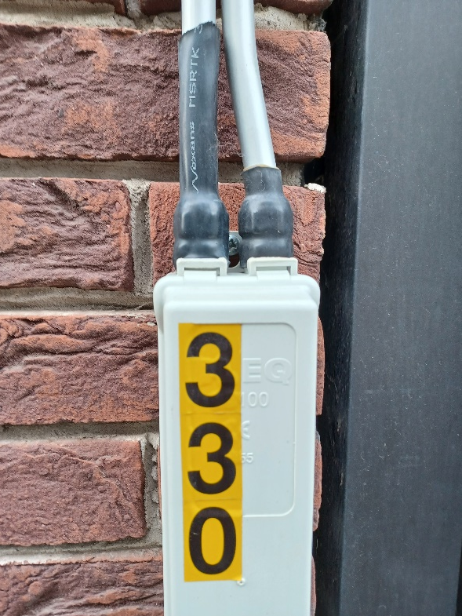
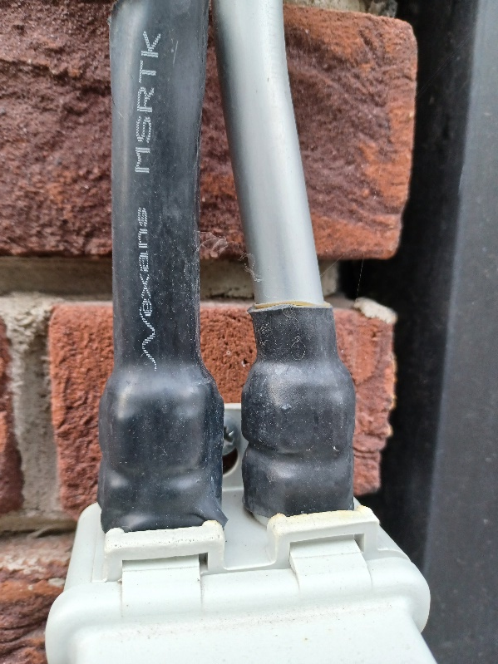
7
Vraag 7 : Welke letter ontbreekt op de plaats van het sterretje in onderstaande letterreeks die hier vermeld wordt nabij een getal waarin enkel de Arabische cijfers ‘0’ en ‘3’ voorkomen?
M – S – R – * – K
ANTWOORD VRAAG 7 : T

Slide 9
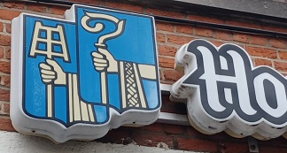
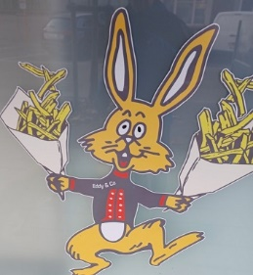
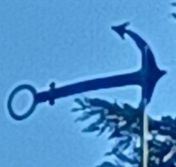
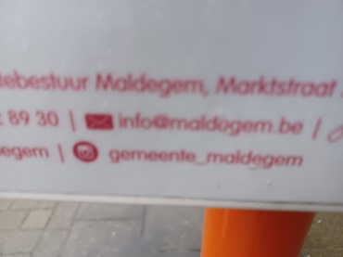
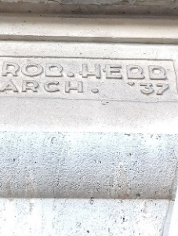
8
Vraag 8 : Noteer op je antwoordenblad voor elk van de volgende vijf beweringen een “W” als de bewering WAAR is of “NW” als de bewering NIET WAAR is.
A) Bij “HOEGAARDEN” komt een staf voor. Er komt ook een roervork voor.
B) Bij frituur Eddy & co komt één langoor met 2 frietzakken voor.
C) In deze straat komt een scheepsanker voor.
D) Nabij “Bpost” komen 3 briefomslagen voor.
E) Het jaar 1937 wordt vermeld in deze straat.
Bij deze vraag moest men goed opletten! Er werd gevraagd naar vijf beweringen, iedere bewering eindigt met een punt ( . )
Er waren dus 2 beweringen bij vraag A. Vraag E was aldus de zesde bewering en mocht niet geantwoord worden. Spijtig genoeg verdween een tiental dagen voor het afsluiten van de zoektocht het bord met de staf en de roervork, maar het bleven natuurlijk 2 beweringen, zodoende mocht men bij E) geen antwoord invullen
A) Gegeven verdwenen B) 2 langoren met frietzakken C) een scheepsanker D) 2 palen met Shop & Go + 1 briefomslag in gevel E) was 6de bewering !
ANTWOORDEN VRAAG 8 : A ) bord verdween einde zoektocht, maar men diende rekening te houden met de twee beweringen
B ) NW
C ) W
D) W (facultatief NW op zijgevel in Kanunnik Andrieslaan)
E ) was 6de bewering !

Slide 10
9
Vraag 9 : Hoeveel schrikkeljaren zijn er verlopen tussen het jaar dat het weekblad
‘ ’t Getrouwe Maldeghem’ werd opgericht en het sterfjaar van Victor De Lille?
Detail monument Victor De Lille
Detail infobord BiB
‘t Getrouwe Maldeghem werd opgericht in 1888 en Victor De Lille stierf in 1940. Aantal verlopen schrikkeljaren tussen 1888 en 1940 waren : 1892 – 1896 – 1904 – 1908 – 1912 – 1916 – 1920 – 1924 – 1928 – 1932 en 1936 =
11 verlopen schrikkeljaren. Let op : 1900 was geen schrikkeljaar.
ANTWOORD VRAAG 9 : 11 (schrikkeljaren)

Slide 11
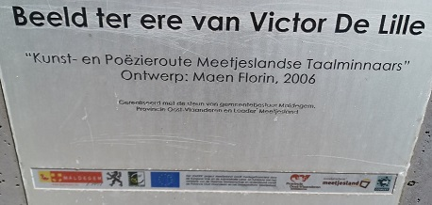
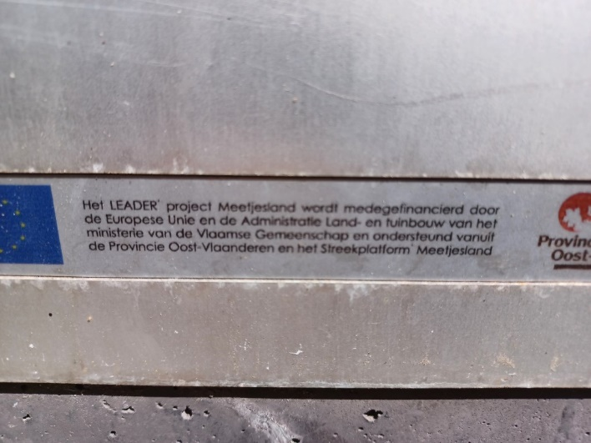
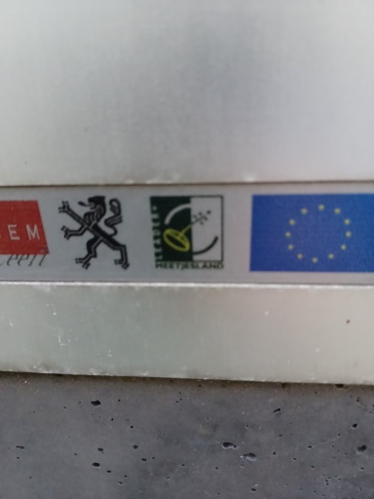
10
Vraag 10 : Hoeveel maal is de naam vermeld van de regio die gelegen is in het noordwesten van Oost-Vlaanderen en Eeklo als centrumstad heeft, op het bord in de onmiddellijke omgeving van de twee groene rustbanken net voor de ingang van de ‘Bib’?
M.A.: 2x – 3x – 4x – 5x – 6x – 7x – 8x – 9x.
In de vraagstelling ging het duidelijk over het ‘Meetjesland’.
Bordje op monument Victor De Lille
Meetjeslandse = vermelding van het Meetjesland,
1
2
6
3
4
5
Totaal op dit bord = 6x
meetjesland

Slide 12
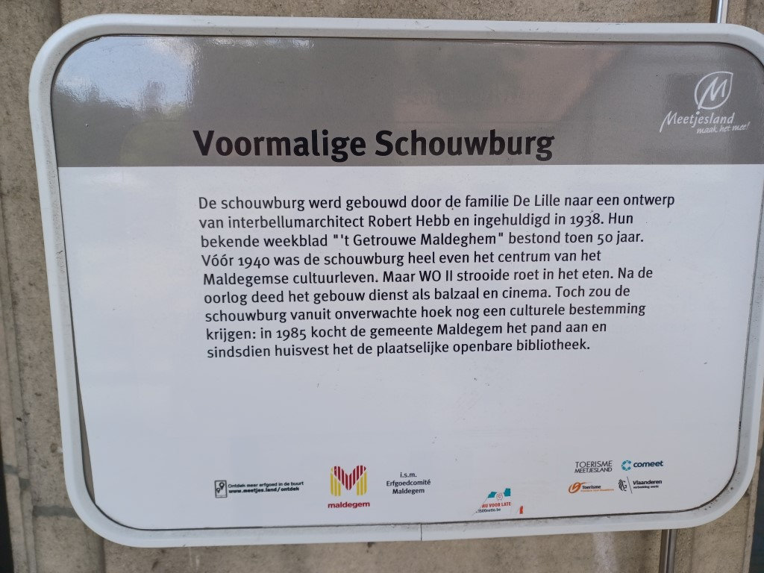
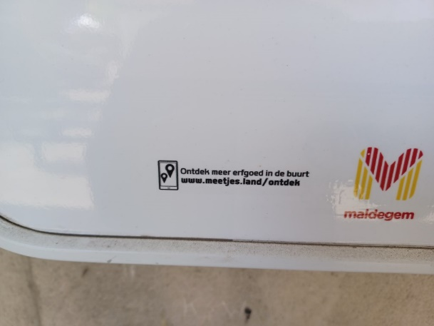
10
Vervolg antwoorden vraag 10
Bordje aan BiB
ANTWOORD VRAAG 10: 3x - 6x
www.meetjes.land is vermelding van Meetjesland
Hier werd Meetjesland dus 3 x vermeld
detail

Slide 13
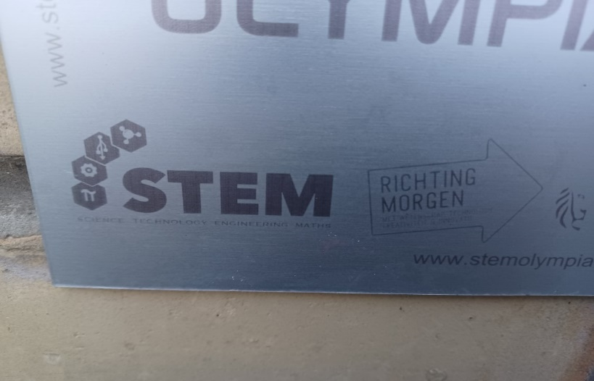
11
Tussenvraag : Weten jullie al wie of wat ik ben : antwoord : Ja of Nee
Vraag 11 : Voor welke woorden staat dit acroniem dat bedoeld wordt in het karamellenversje?
Noteer de eerste letter met een hoofdletter!
Het acroniem (woord dat bestaat uit de beginletters van andere woorden) dat bedoeld werd in het karamellenversje was
STEM. De S van Science, de T van Technologie, de E van Engineering en de M van Mathematics, op op het bord afgekort tot Maths,
De eerste letter is nog steeds de letter ‘A’
“Voor welke woorden” kon op 2 manieren gelezen worden: daarom wordt “Richting morgen…” ook aanvaard.
ANTWOORD VRAAG 11: SCIENCE TECHNOLOGIE ENGINEERING MATHS (MATHEMATICS)
Richting Morgen…
Noteer de eerste letter met een hoofdletter = A

Slide 14
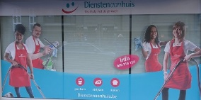
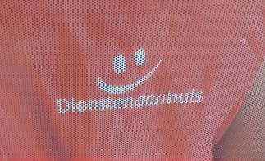
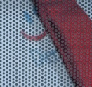
12
Vraag 12 : Hoeveel keer is er een glimlach te zien nabij het uitzendkantoor ‘dienstenaanhuis’ ? (onze eigen glimlach telt niet mee!)
M.A.: meer dan 4 – 5 – 6 – 7 – 8 – 9 – 10 – 11 – minder dan 11.
4 personen met een glimlach
4 lachende smileys op hun schort
1 lachende smiley op uitstalraam
1 lachende smiley op t-shirt dame 3de van links
1 lachende smiley op inkomdeur
________
11
Detail T-shirt
Detail schort
ANTWOORD VRAAG 12 : meer dan 4 - 11

Slide 15
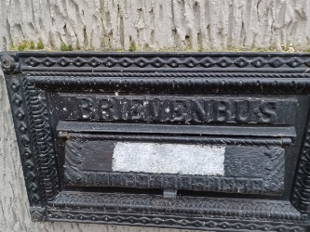
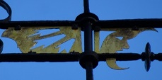
13
Vraag 13 : Noteer op je antwoordenblad voor elk van de vijf onderstaande beweringen een “W” als de bewering WAAR is of “NW” als de bewering NIET WAAR is.
A) Er komen 4 ruiten in een ruitvorm voor.
B) Er komen 2 priemgetallen voor.
C) Er komt een roofdier voor.
D) Er komen vijf keer twee opeenvolgende letters uit het alfabet voor.
E) Er komt een hemellichaam voor.
4
1
5
7
2 - 3
6
Een vierkant is geen ruitvorm B) er staat een decimaal getal 3,5 C) een leeuw D) NO / ST / ED / DE (zie afb.B) / DE / ST / RS E) de maan
Zie Prisma – Van Dale, enz… ≠ geen priemgetal roofdier 5 keer ≠ 7 keer opeenvolgende letters
ANTWOORDEN VRAAG 13 : A ) W B) NW C) W D) NW E) NW (facultatief W)

Slide 16
14
Vraag 14 :Wat is het woord dat tweemaal voorkomt in een bekend ‘gezegde’ dat hierboven deels wordt weergegeven? Van welk ‘vreemd’ tienletterwoord maakt het woord dat op de puntjes thuis hoort deel uit?
Gedeelde SMART is halve SMART
Bij apotheek : bovenaan onder het groene kruis
ANTWOORDEN VRAAG 14 : SMART
SMARTLIGHT

Slide 17
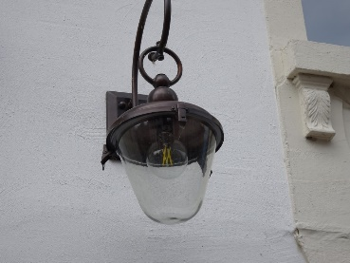
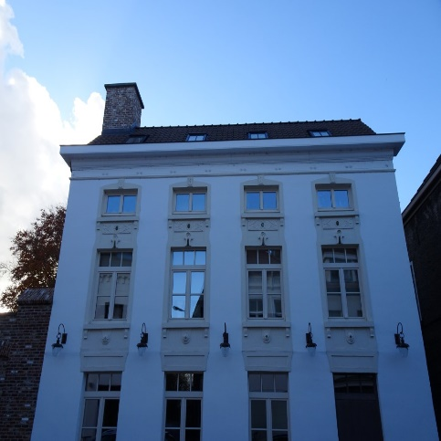
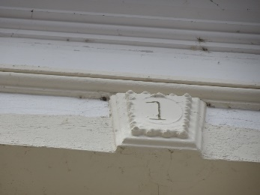
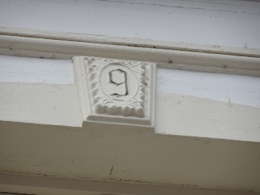
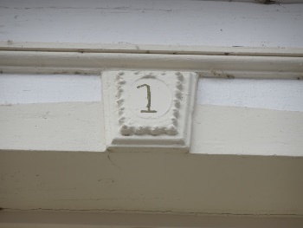
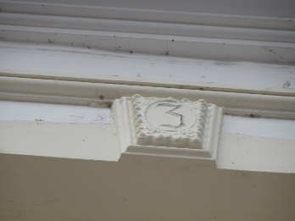
15
Tussenvraag : karamellenversje : Antwoord = (LED)LAMP
Vraag 15 : Welk jaartal komt voor op een witte gevel aan je linkerzijde, net voor je wegopdracht 15 uitvoert?
Was dit een jaartal uit WO I ?
Zo ja, noteer “oorlog”,
Zo neen, noteer “vrede”.
ANTWOORDEN VRAAG 15 : 1913 – neen – “vrede”

Slide 18
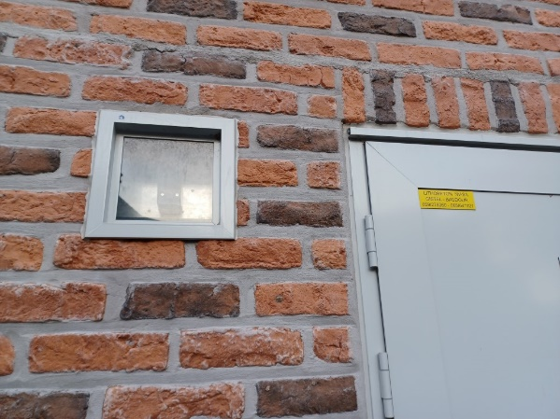
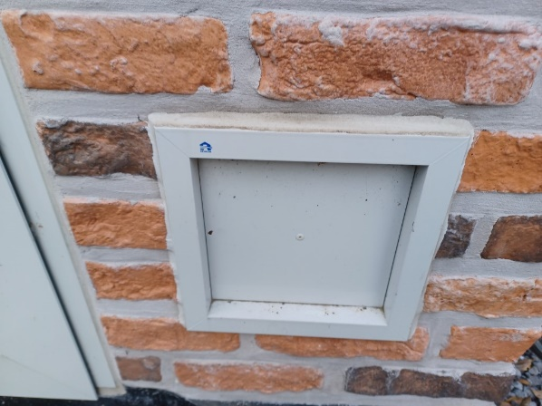
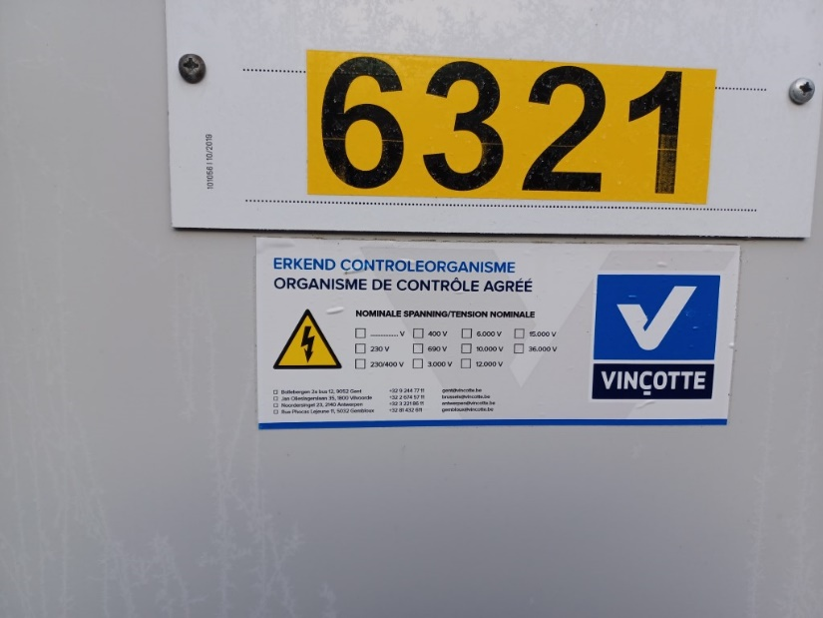
16
Vraag 16 : In hoeveel woorden die voorkomen op of aan het stenen huisje dat dienst doet als elektriciteitscabine, zit de woordgroep ‘ON’ verborgen?
K.U. : 4 – 5 – 6 – 7 – 8 – 9 – 10.
2x RensON – 2x LithobetON – 1x CONtroleorganisme – 1x CONtrole – 1x TensiON – 1x PositiONering –
1x PositiONement -1x ProfONdeur = 10x ‘ON’
ANTWOORD VRAAG 16 : 10

Slide 19
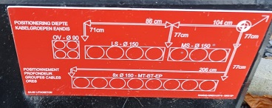
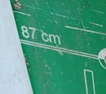
17
Vraag 17 : Wat is het totaal van de in centimeter vermelde afmetingen
op of aan de stenen elektriciteitscabine?
Voorkant cabine : 71 cm + 86 cm + 104 cm + 77 cm + 77 cm + 77 cm + 206 cm = 698 cm
Achterkant cabine = 87 cm
698 cm + 87 cm = 785 cm
ANTWOORD VRAAG 17 : 785 cm

Slide 20
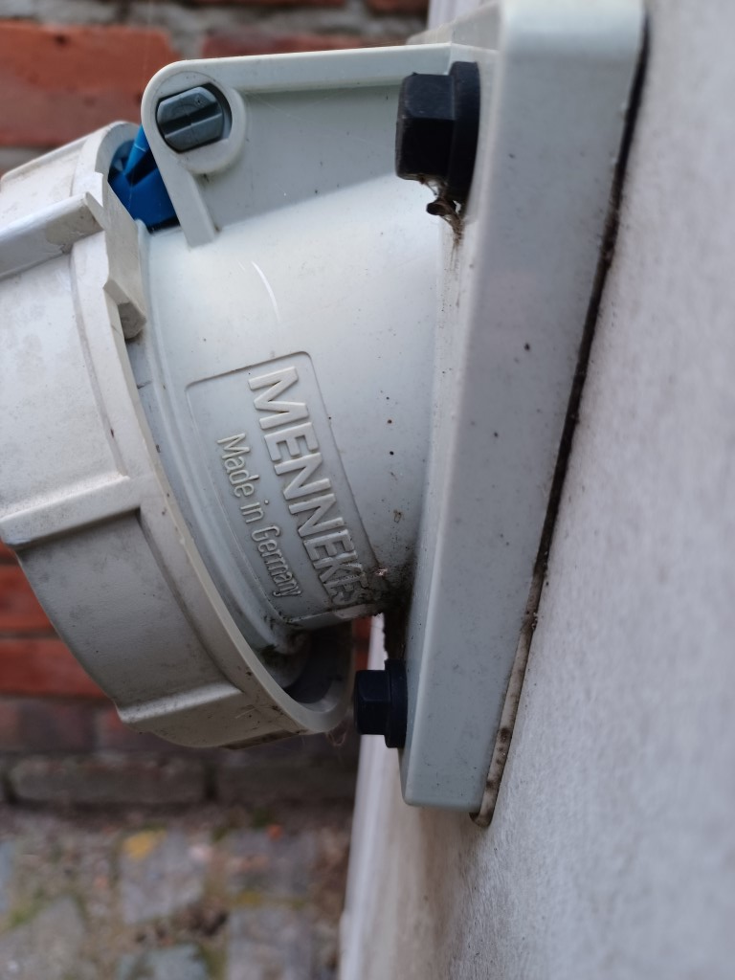
18
Vraag 18 : Welke naam van een ‘vreemd’ land bemerk je nabij het zwarte hekken met 2 hoekpilaren waarop een schedel en knoken voorkomen?
K.U. : The Netherlands – France – Germany – Belgium – Spain.
ANTWOORD VRAAG 18 : Germany

Slide 21
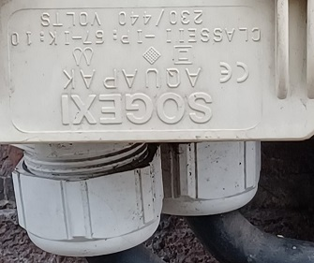
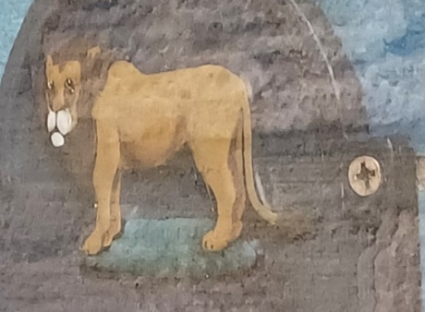
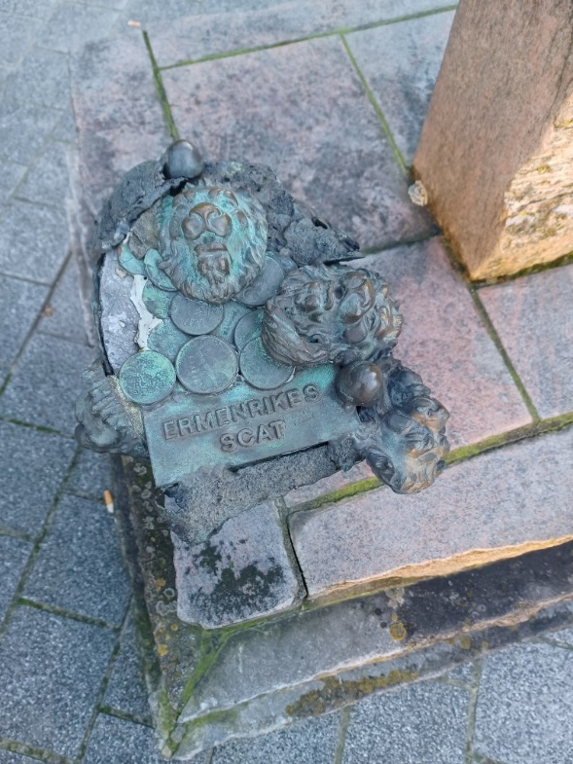
19
Vraag 19 : Welke van onderstaande gegevens komen voor vanaf wegopdracht 18 tot en met wegopdracht 19?
M.A.: “OSSENKOPPERS” – “AQUAPAK” – 5 leeuwen – “I880” – “Quisine”.
5 leeuwen ≠ 6 leeuwen
1
2
Kunstwerk op 2 m van café ‘De Gouden leeuw’ bevatte 5 leeuwenkoppen
3
1 leeuw op huisnummer van café
‘De gouden leeuw’
6
4
5
Detail 6 : gekroonde leeuw op muntstuk
1880 ≠ I880
5 leeuwen op kunstwerk
OSSENKOPPERS ≠ OSSEKOPPERS
Quisine ≠ cuisine
ANTWOORDEN VRAAG 19 : “AQUAPAK”

Slide 22
20
Vraag 20 : Hoeveel maal komt de letter ‘L’ voor op het bord van het loodgietersbedrijf, waarop “Bollé” voorkomt?
M.A.: minder dan 1x – 1x – 2x – 3x – 4x – 5x – 6x – 7x – 8x – 9x – 10x.
Op uithangbord : Loodgietersbedrijf – Bollé = 3x
Even verderop aan het werkhuis:
Loodgietersbedrijf – Bollé – lood – asfaltwerken – Maldegem
= 6x
Groot bord aan winkelgevel :
Loodgietersbedrijf – Bollé – lood – asfaltwerken – tel – Maldegem = 7x
ANTWOORDEN VRAAG 20 : 3x – 6x – 7x

Slide 23
21
Vraag 21 : Welke van onderstaande mogelijkheden zijn een betekenis of omschrijving van een woord bestaande uit 4 verschillende letters dat je kan scrabbelen (vormen) uit een zesletterwoord dat op een bord op of aan bovenbedoelde muur voorkomt?
M.A.: 2,54 cm – insect – huisdier – voertuig – cijfer – erg vies.
Ruimte is boven en onder,
het zachte licht
Het is het onbegrensde kader
de transparante schijn.
Ruimte is oneindigheid en adem,
ver en dicht.
Het is de wind, de warmte,
Hemel en aarde.
Het zijn twee open armen
Mier = insect
Acht = cijfer
Inch = 2,54 cm
Tram = voertuig
Op achterkant muur : was een verkeersbord bevestigd,
Honden = huisdier
Groote = goor = erg vies
Geen 4 verschillende letters
ANTWOORDEN VRAAG 21 : 2,54 cm – insect – huisdier – voertuig - cijfer

Slide 24
22
Vraag 22 : Van welk soort dier komt de naam al dan niet verborgen voor op het bord waarop de naam voorkomt van een belangrijke havenstad? (tip: 5 letters)
M.A. : vis – reptiel – roofdier – zoogdier – knaagdier.
Dit was waarschijnlijk het moeilijkste zoekertje ☺
Was te vinden op een bloembak voor de tearoom
‘t Park
Met 5 letters uit de naam van de stad ROTTERDAM vond je de naam OTTER – in tegenstelling tot de bever is de otter geen knaagdier hij behoort tot de marterachtigen.
Rot= Rat = knaagdier maar dit bevatte geen 5 letters !
ANTWOORDEN VRAAG 22 : roofdier – zoogdier

Slide 25
23
Vraag 23 : Wat is een betekenis of omschrijving van het woord dat je met 4 opeenvolgende letters kunt scrabbelen (vormen) uit de volledige namen van de kunstenaars wiens namen hier voorkomen op het bord met “Merelstenen”?
M.A. : lichaamsdeel – de eerste man – kledingstuk – palingen – gevecht tussen 2 personen.
Wiens namen in de vraag staat voor namen van mannelijke personen
Jan Cuelenaere = alen = palingen en Paul De Reymaeker = duel = gevecht tussen 2 personen.
De rest van de mogelijke antwoorden waren ook te vinden maar deze zaten verborgen in een vrouwelijke naam.
ANTWOORDEN VRAAG 23 : palingen – gevecht tussen 2 personen

Slide 26
24
Tussenvraag : Ken je deze stad ? Antwoord = Ja of Nee
Vraag 24 : Welke namen van een muzieknoot komen in een woord omgekeerd verborgen voor bij de kolom met “ fluvius”?
M.A. : do – re – mi – fa – sol – la – si – ut.
Saint- Malo – Kathodische bescherming , omgekeerd verborgen = do – re – la – si.
mi kwam niet omgkeerd verborgen voor, op achterkant stond ook nog sol, maar deze was ook niet omgekeerd verborgen.
Op 1 m stond een verkeersbord met onderbord : voertuigen – autodelen
Dit gaf nog een bijkomend antwoord : ut
ANTWOORDEN VRAAG 24 : do – re – la – si – ut

Slide 27
25
Vraag 25 : Hoeveel “fietsen” komen voor in de onmiddellijke omgeving van de (dubbele) glazen toegangsdeur van Residentie Ter Linde?
M.A. : minder dan 1 – 1 – 2 – 3 – 4 – 5
3 herkenningspunten Residentie Ter Linde
Deur 1
1
1
Deur 2
2
3
2
Deur 3
ietwat verborgen onder airco, bij deur 2
VERBODEN FIETSEN TE PLAATSEN
In de onmiddellijke omgeving van de computerzaak ‘Cookies X Cloud’ stond op het raam 3x ‘Gelieve geen fietsen te plaatsen aub’
Zijgevel : 3de toegangsdeur Residentie Ter Linde
Geen fietsen = minder dan 1.
ANTWOORDEN VRAAG 25 : minder dan 1 – 2 – 3

Slide 28
26
Vraag 26 : Hoeveel maal komt het woord “INVERTER” voor vanaf wegopdracht 26 tot en met wegopdracht 27?
K.U. : 1 – 2 – 3 – 4 – 5.
Aan de rij winkels kon je 5 airco’s waarnemen met daarop “INVERTER”
De 5de was te zien bij de laatste winkel op de zijgevel
ANTWOORDEN VRAAG 26 : 5

Slide 29
27
Vraag 27 : Hoeveel namen van ‘n hoofdstad van een land komen voor op het bord met “ERASMUS+” ?
M.A. : minder dan 1 – 2 – 3 – 4. (Tip: schrijfwijze speelt geen rol v.b. Paris = Parys =Parijs).
Moeilijk te zien , maar er stond wel nog degelijk BRUSSELS,
Er waren 2 bordjes die voldeden aan de vraagstelling
Op het bordje met “ERASMUS+” 2020 waren GEEN hoofdsteden waar te nemen = minder dan 1.
Op het bordje met “ERASMUS+” 2022 waren Madrid (Spanje) – Berlin (Duitsland) – Brussels (België) te lezen. Ook nog Istanbul (Turkije) maar de hoofdstad van Turkije = ANKARA.
ANTWOORDEN VRAAG 27: minder dan 1 – 3

Slide 30
28
Vraag 28 : Waar is er volgens gegevens, altijd iets te beleven?
Plattelandsklassen : altijd iets te beleven
Volgens gegevens , mogelijks nog bijkomende antwoorden in boekje.
Tekst in boekje over het recente logo : In Maldegem is er immers altijd iets te beleven
Tekst in boekje over Sint-Annapark: In het Sint-Annapark is altijd iets te beleven
ANTWOORDEN VRAAG 28: Plattelandsklassen – In Maldegem – In het Sint-Annapark

Slide 31
29
Tussenvraag : Wisten jullie dat vinificatie………….? Antwoord = Ja of Nee
Vraag 29 : Op welke plaats komt hier de letter ‘A’ voor in een woord, op of aan de gevel
waar de bovenvermelde fruitsoort mooi is afgebeeld?
M.A. : 1ste – 2de – 3de – 4de – 5de – 6de – 7de – 8ste – 9de.
± 6 m verder zag je een afgebeelde tros druiven op de luifel van een oude groenten- en fruitwinkel.
Op deze luifel kwam o.a. het woord ‘delikatessen’ voor, = 6de.
La (2de) Casa (2de – 4de ) – pasta (2de – 5de )– alarm (1ste – 3de) –
Gas (2de)– Electrabel (7de) = 1ste – 2de – 3de – 4de – 5de en 7de
ANTWOORDEN VRAAG 29: 1ste – 2de – 3de – 4de – 5de – 6de – 7de.
30
Vraag 30 : werd geannuleerd , affiche werd weggenomen tijdens de zoektocht.

Slide 32
Omloopvraag
TASSE TOUT (TS)
WERELDWINKEL (EK)
INLEVERSCHUIF (IE)
KROKANT (KN)
AUDIOLOGE (IG)
RIJSCHOOL (RJ)
VALENTIJN (AJ)
TRIXXO (TR)
WELCOME (EE)
Omloopvraag : Vervolledig : WIJ STRIJDEN TEGEN KANKER !

